Slide 1
违反黄金规则导致的前五大事故
资源文件
H3SE 入职培训
TCT 2.2 模块

Slide 2
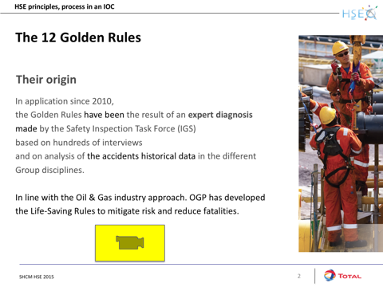

Slide 3
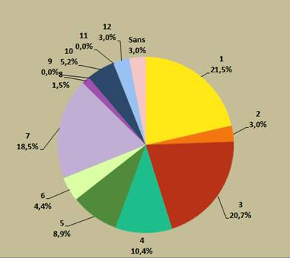
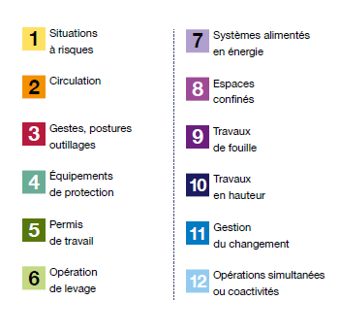
2010-2016 年集团事故分布
- 造成实际后果的事故 > 或 = 4
- HIPO 可能造成不良后果 > 或 = 4

